Slide 1
SOLID

Slide 2
S — Single Responsibility Principle
O — Open/Closed Principle
L — Liskov’s Substitution Principle
I — Interface Segregation Principle
D — Dependency Inversion Principle

Slide 3
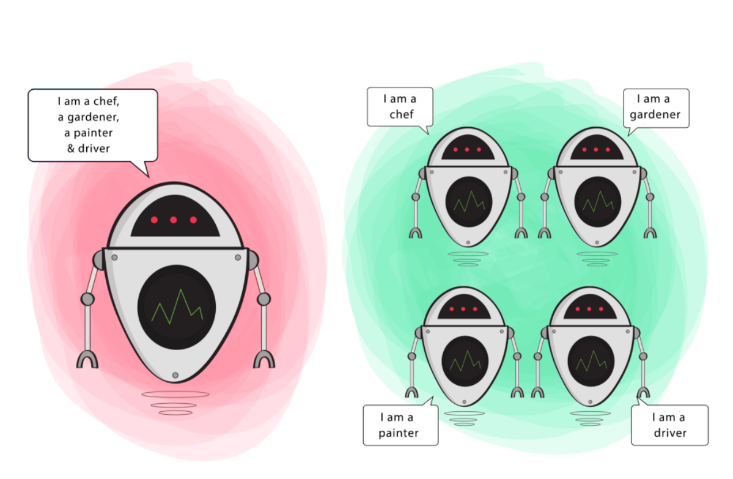
Single Responsibility Principle
Egy osztálynak egyetlen felelősséget kell vállalnia

Slide 4
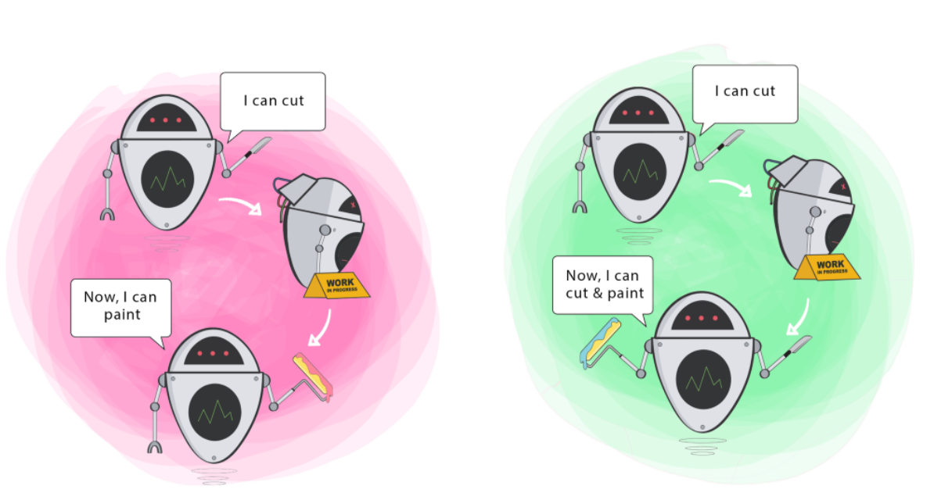
Open/Closed Principle
Az osztályoknak nyitva kell lenniük a kiterjesztéshez, de a módosításokhoz zárva kell lenniük

Slide 5
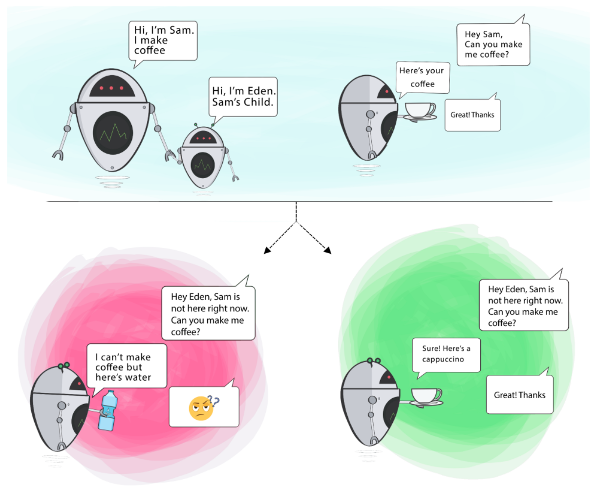
Liskov’s Substitution Principle
Ha S a T altípusa, akkor a program T típusú objektumai helyettesíthetők S típusú objektumokkal anélkül, hogy megváltoztatnák a program kívánt tulajdonságait.

Slide 6
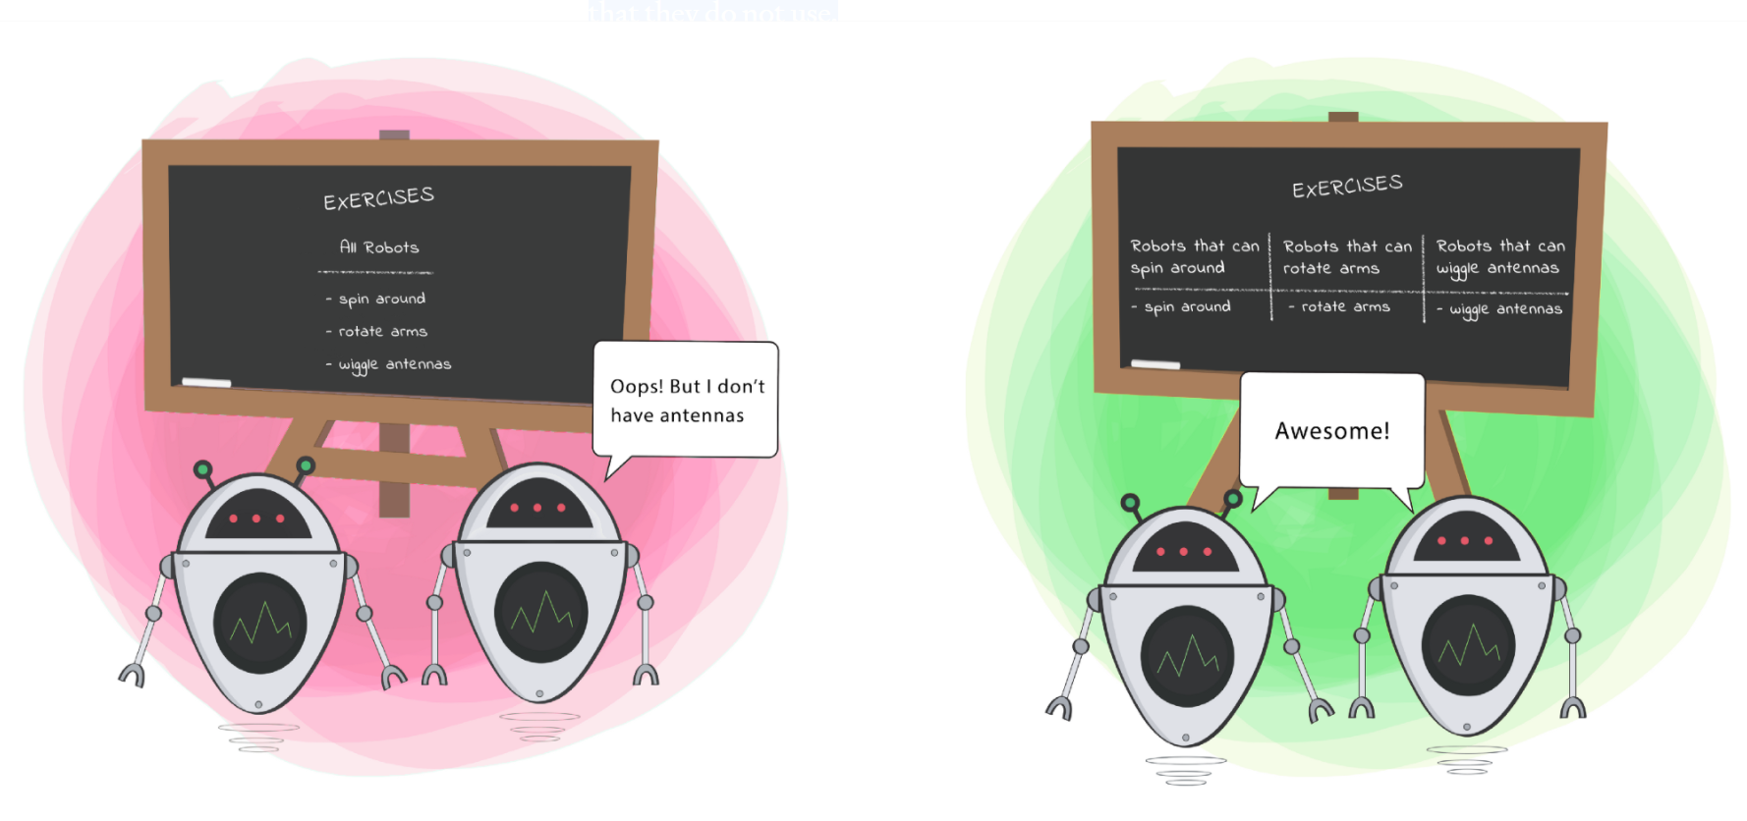
Interface Segregation Principle
Az ügyfeleket nem szabad arra kényszeríteni, hogy olyan módszerektől függjenek, amelyeket nem használnak.

Slide 7
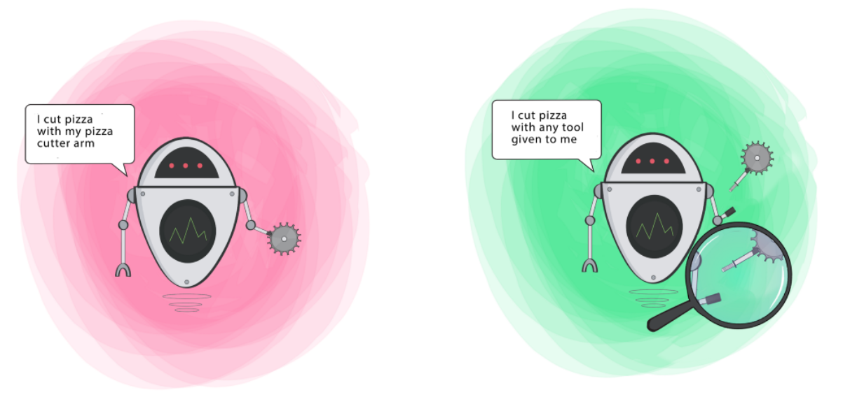
Dependency Inversion Principle
A magas szintű modulok nem függhetnek az alacsony szintű moduloktól. Mindkettőnek absztrakciótól kell függenie.
Az absztrakciók nem függhetnek a részletektől. A részleteknek az absztrakciótól kell függeniük.

